Slide 1
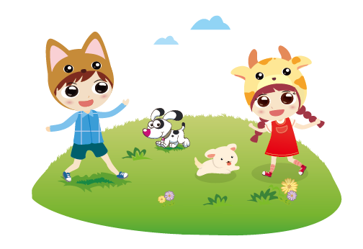
請你猜一猜
開始

Slide 2


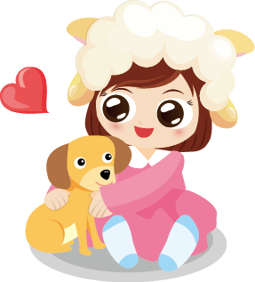
我愛養什麼寵物
兔子
貓咪
狗狗

Slide 3
答錯
重來

Slide 4

答對
再見

